Slide 1
Schulabschluss ist
nicht nur Ländersache
Wo Bildungsrisiken lokal sichtbar werden — eine Data Story mit offenen Daten
Max Budde · John Kanto · Aaron Ziegler | HTW Berlin · W2-AA Analytische Anwendungen
Notes:
Sprecher: Max Budde (Teil 1 - Befund, ca. 5 Min). Begrüßung. Kernthese: Schulabschluss ist nicht nur Ländersache - Bildungsrisiken entscheiden sich LOKAL. Kurz Team (Budde/Kanto/Ziegler) und Modul W2-AA nennen. Überleitung zur Vision.

Slide 2
Vision
Bildungserfolg in Deutschland ist kein reines Länderphänomen — er wird lokal entschieden. Mit offenen Daten von Destatis und der Regionalstatistik verfolgen wir Schulabschlüsse von der Bundesland- bis auf die Kreisebene und verknüpfen sie mit Schulstruktur, Bildungsausgaben und Arbeitsmarkt.
INPUT
Ausgaben · Schulstruktur
OUTPUT
Abschlüsse · Abgänge
ÜBERGANG
Berufsschule · Ausbildung
ERGEBNIS
Einkommen
→
→
→
Notes:
Max Budde. Vision: Wir verfolgen Abschlüsse von der Bundesland- bis auf die Kreisebene und verknüpfen sie mit Schulstruktur, Ausgaben und Arbeitsmarkt. Daten-Flow am Schaubild durchgehen: INPUT -> OUTPUT -> ÜBERGANG -> ERGEBNIS. Betonen: ausschließlich offene Daten (Destatis/Regionalstatistik), kein Login.

Slide 3
Leitfragen
DER BEFUND
DIE STRUKTUR
DAS ÖKONOMISCHE
• Welche Bundesländer führen 22/23 & 23/24 bei Abgängern ohne Abschluss?
• Wo ist der Anteil ohne Hauptschulabschluss am höchsten?
• Länder- oder Kreisproblem: Wie stark streuen die Kreise?
• Schneiden Jungen und Mädchen unterschiedlich ab?
• Wie prägt der Schulartmix die Abschlussverteilung?
• Ändert sich die Wertung relativ statt absolut?
• Wie verteilen sich die Bildungsausgaben nach Bereich?
• Mehr Ausgaben je Schüler, bessere Abschlüsse?
• Welche Kreise verbinden Bildungsrisiko, Arbeitslosigkeit & niedriges Einkommen?
Notes:
Max Budde. Die 9 Leitfragen in 3 Blöcken vorstellen: Befund (ich), Struktur (John), Ökonomie (Aaron). Nur kurz anreißen - Details folgen je Block.

Slide 4
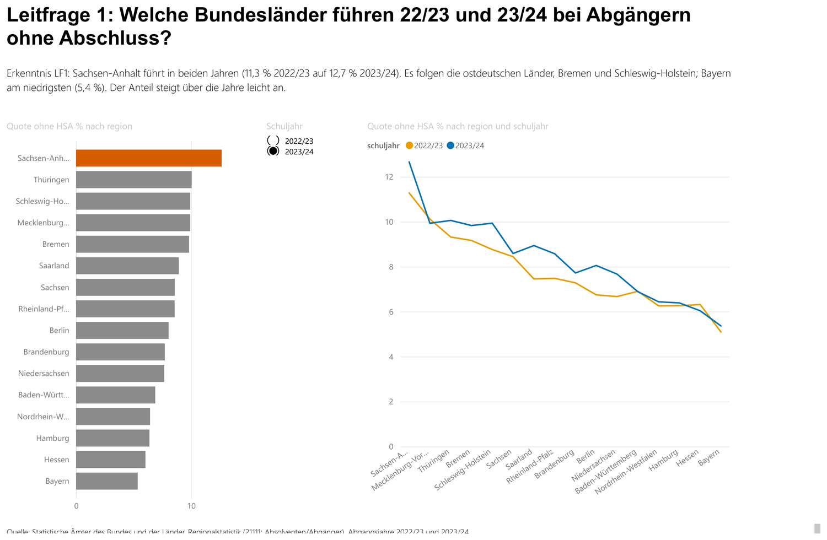
TEIL 1 · BEFUND
LF1 — Sachsen-Anhalt führt bei Abgängen ohne Abschluss
• Ost-Flächenländer + Bremen/SH an der Spitze
• Sachsen-Anhalt 2022: 11,3 % → 2023: 12,7 %
• Bayern am niedrigsten (5,4 %)
• Anteil bundesweit leicht steigend
12,7 %
Sachsen-Anhalt 2023 ohne Hauptschulabschluss
Quelle: Destatis/Regionalstatistik (offene Daten), Abruf 2026-06-29 · eigene Berechnung
Notes:
Max Budde - LF1. Sachsen-Anhalt führt 2023 mit 12,7 % Abgängen ohne Hauptschulabschluss; Ost-Flächenländer + Bremen/SH oben, Bayern am niedrigsten (5,4 %). Anstieg 2022 (11,3 %) -> 2023 (12,7 %). Wert in Power BI und unabhängig gegen die amtlichen Quellwerte verifiziert.

Slide 5
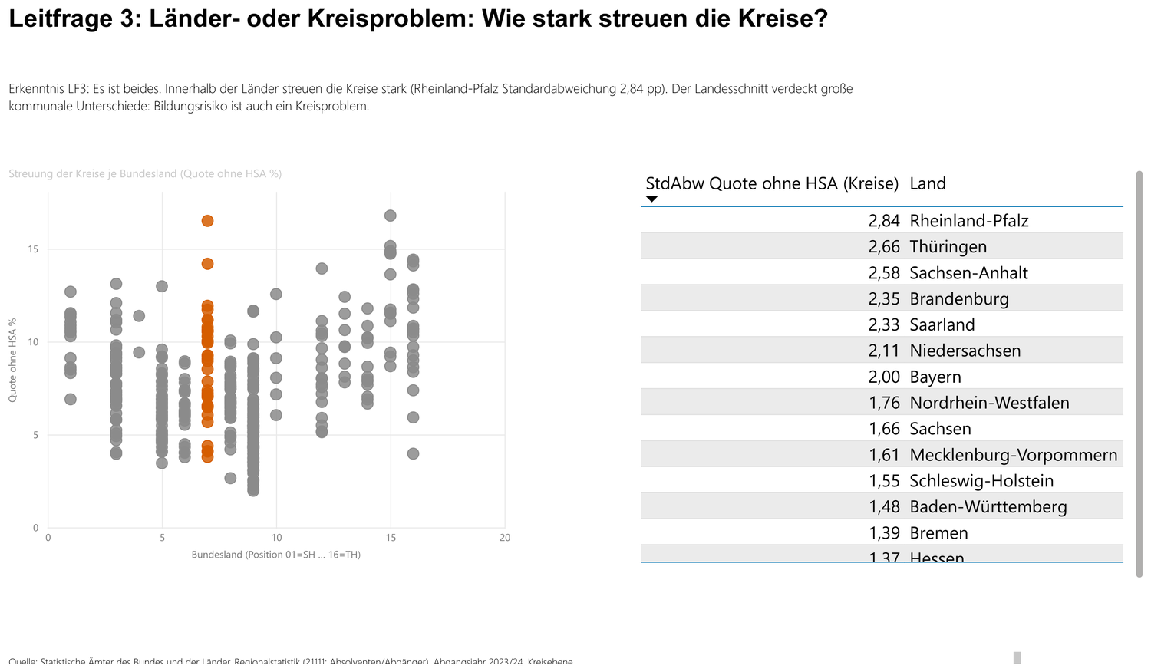
TEIL 1 · BEFUND
LF2/LF3 — Es ist auch ein Kreisproblem
• Hotspots: Anhalt-Bitterfeld 16,8 %, Pirmasens 16,5 %
• Starke Streuung INNERHALB der Länder
• Rheinland-Pfalz: Spannweite 12,7 Prozentpunkte
• Landesdurchschnitt verdeckt lokale Extreme
12,7 pp
größte Kreis-Spannweite (Rheinland-Pfalz)
Quelle: Destatis/Regionalstatistik (offene Daten), Abruf 2026-06-29 · eigene Berechnung
Notes:
Max Budde - LF2/LF3. Es ist auch ein Kreisproblem: Hotspots Anhalt-Bitterfeld 16,8 %, Pirmasens 16,5 %. Das Streudiagramm und die Streuungstabelle zeigen: starke Streuung INNERHALB der Länder (z. B. Rheinland-Pfalz Spannweite 12,7 pp). Landesdurchschnitt verdeckt lokale Extreme. Übergabe an John Kanto.

Slide 6
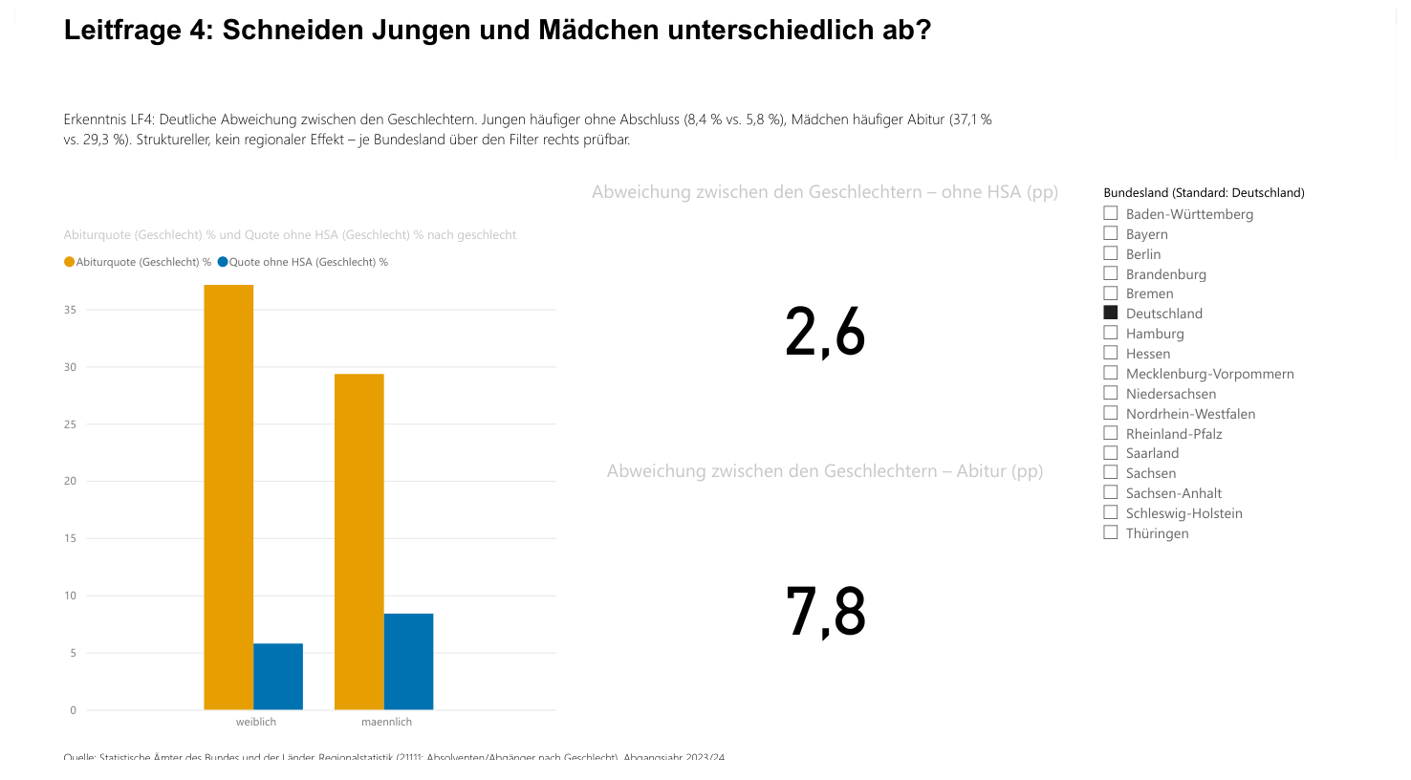
TEIL 2 · STRUKTUR
LF4 — Jungen öfter ohne Abschluss, Mädchen öfter Abitur
• Ohne HSA: Jungen 8,4 % vs. Mädchen 5,8 %
• Abitur: Mädchen 37,1 % vs. Jungen 29,3 %
• Abweichung zwischen den Geschlechtern in beide Richtungen
• Standard Deutschland – je Bundesland filterbar (2023)
+7,8 pp
Abitur-Vorsprung der Mädchen (DE 2023)
Quelle: Destatis/Regionalstatistik (offene Daten), Abruf 2026-06-29 · eigene Berechnung
Notes:
Sprecher: John Kanto (Teil 2 - Struktur, ca. 5 Min). LF4 Geschlechtergefälle: ohne HSA Jungen 8,4 % vs. Mädchen 5,8 %; Abitur Mädchen 37,1 % vs. Jungen 29,3 %. Gefälle in beide Richtungen (DE 2023).

Slide 7
TEIL 2 · STRUKTUR
LF5 — Der Schulartmix prägt die Abschlussverteilung
42 %
22 %
16 %
Förderschulen
Integr. Gesamtschulen
Schularten m. mehr. BG
13 %
5 %
~3 %
Hauptschulen
Realschulen
Gymnasien (G8/G9)
Herkunft der Abgänge ohne Hauptschulabschluss nach Schulart (DE 2023, Destatis 21111-12): Förderschulen stellen 42 %, integrierte Gesamtschulen 22 % – von Gymnasien nur rund 3 %.
Quelle: Destatis/Regionalstatistik (offene Daten), Abruf 2026-06-29 · eigene Berechnung
Notes:
John Kanto - LF5 Schulartmix (DE 2023): Der Schulartmix prägt die Abschlussverteilung. Von 55.705 Abgängen ohne Hauptschulabschluss stellen Förderschulen 42 % (23.324), integrierte Gesamtschulen 22 %, Schularten mit mehreren Bildungsgängen 16 % und Hauptschulen 13 % - von Gymnasien nur rund 3 % (Destatis 21111-12, Landesebene).

Slide 8
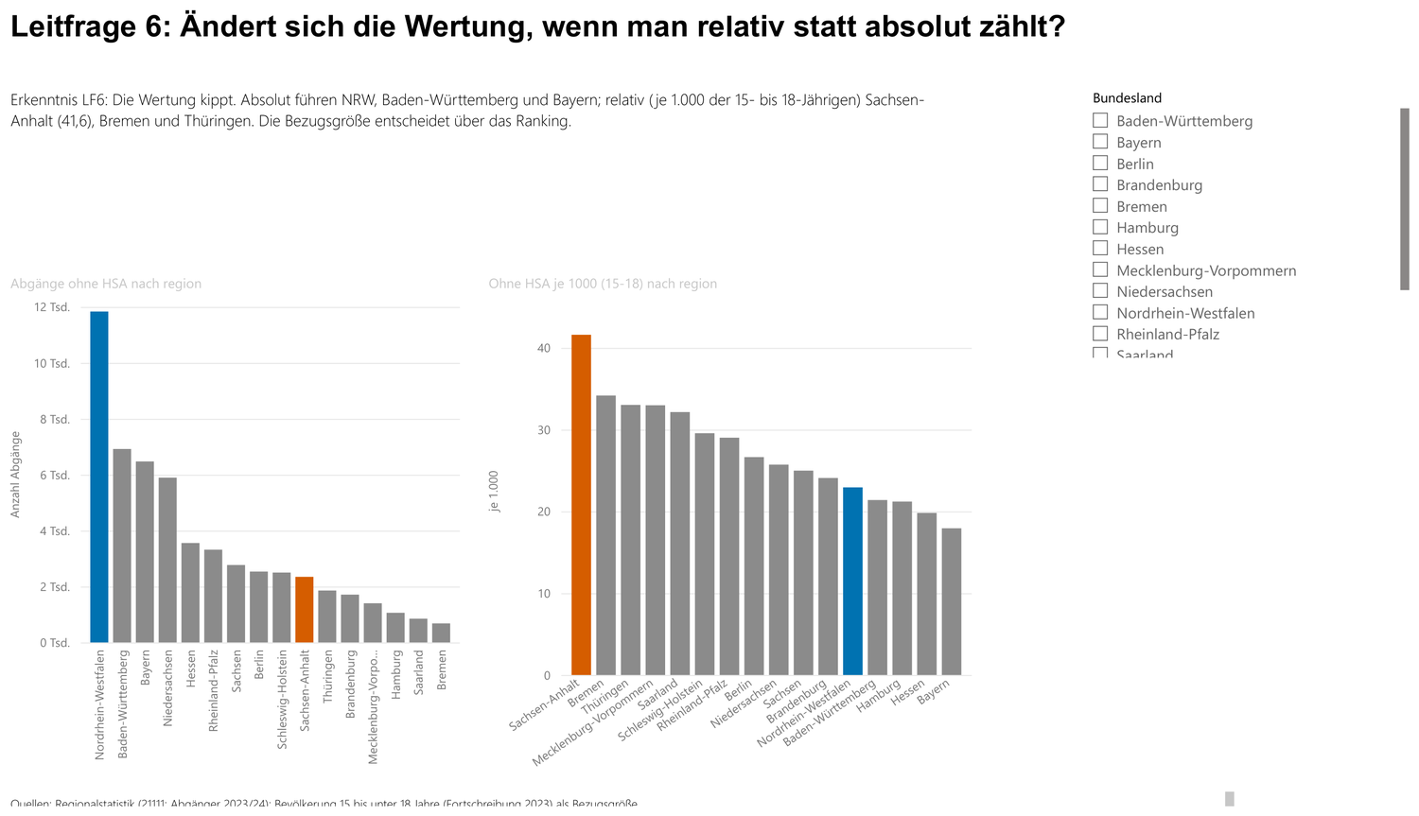
TEIL 2 · STRUKTUR
LF6 — Die Wertung kippt: absolut vs. relativ
• Absolut führt NRW (11.835 ohne HSA)
• Relativ (je 1.000 der 15–18-Jährigen) führt Sachsen-Anhalt
• Kleine Ost-Länder & Bremen rücken nach vorn
• Relative Betrachtung ist fairer
Rang kippt
NRW #1 absolut → Sachsen-Anhalt #1 relativ
Quelle: Destatis/Regionalstatistik (offene Daten), Abruf 2026-06-29 · eigene Berechnung
Notes:
John Kanto - LF6. Die Wertung kippt: absolut führt NRW (meiste Fälle), relativ (je 1.000 der 15-18-Jährigen) führt Sachsen-Anhalt. Kleine Ost-Länder und Bremen rücken nach vorn. Relative Betrachtung ist fairer. Übergabe an Aaron Ziegler.

Slide 9
TEIL 3 · ÖKONOMISCH
LF7 — Bildungsausgaben je Schüler nach Schulart
8.400 €
9.700 €
10.900 €
Grundschulen
Realschulen
Gymnasien
10.600 €
11.600 €
9.800 €
Mehrere Bildungsg.
Integr. Gesamtschulen
Alle Schularten
Ausgaben je Schüler:in (Deutschland 2023). Gymnasien & Gesamtschulen am teuersten.
Quelle: Destatis/Regionalstatistik (offene Daten), Abruf 2026-06-29 · eigene Berechnung
Notes:
Sprecher: Aaron Ziegler (Teil 3 - Ökonomie, ca. 5 Min). LF7 Ausgaben je Schüler: Gymnasien/Gesamtschulen am teuersten (~11 Tsd €), Grundschulen ~8,4 Tsd €. Nach Bundesland führen die Stadtstaaten (Berlin/Hamburg).

Slide 10
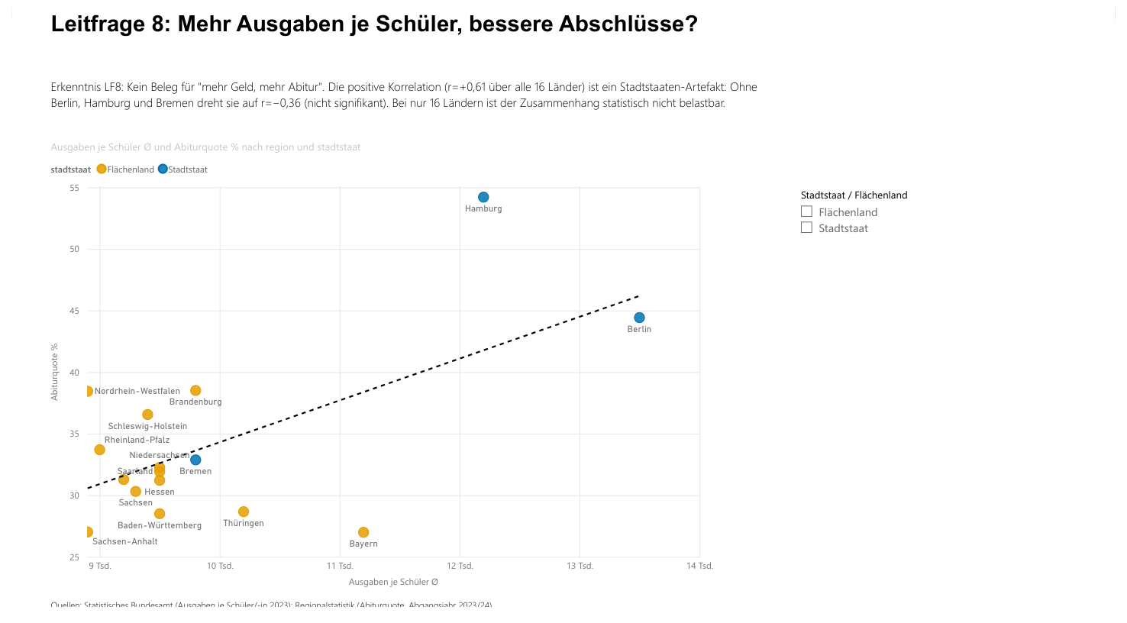
TEIL 3 · ÖKONOMISCH
LF8 — Mehr Geld = mehr Abitur? Nur scheinbar
• r = +0,61 über alle 16 BL (p=0,01) …
• … aber OHNE Stadtstaaten: r = −0,36 (n.s.)
• Positiver Eindruck = Stadtstaaten-Artefakt
• n=16 → kein robuster Befund, keine Kausalität
Artefakt
Stadtstaaten treiben die Trendlinie
Quelle: Destatis/Regionalstatistik (offene Daten), Abruf 2026-06-29 · eigene Berechnung
Notes:
Aaron Ziegler - LF8. Mehr Ausgaben je Schüler gehen mit höherer Abiturquote einher: r = +0,61 über 16 Bundesländer; mit der Quote ohne HSA r = -0,33. WICHTIG: Zusammenhang, KEINE Kausalität; Strukturkosten der Stadtstaaten beachten.

Slide 11
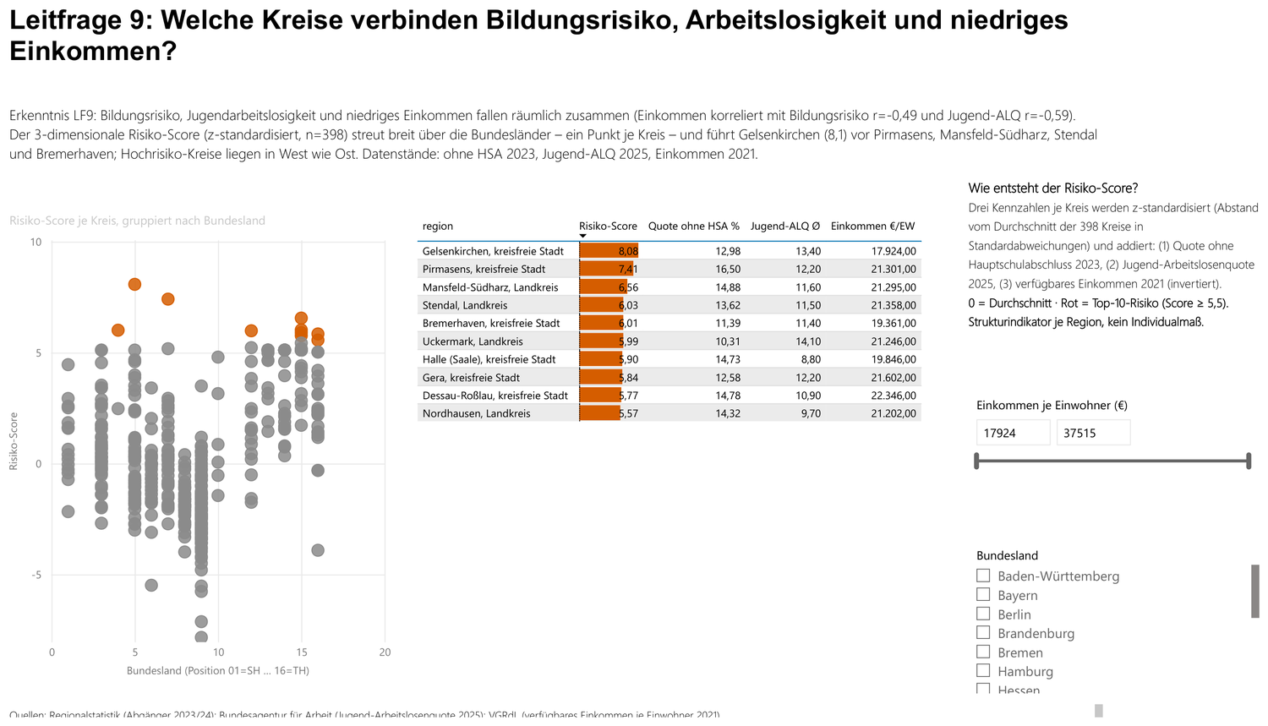
TEIL 3 · ÖKONOMISCH
LF9 — Risiko-Kreise: Bildung trifft Arbeitsmarkt
• Gelsenkirchen, Pirmasens, Mansfeld-Südharz führen
• Hohe Quote ohne HSA + hohe Jugend-ALQ + niedriges Einkommen
• Score z-standardisiert (3 Dimensionen), gleich gewichtet
• Datenstände 2023/2025/2021 dokumentiert
Top-Risiko
Gelsenkirchen: Score 8,1 · 13,0 % ohne HSA · 13,4 % Jugend-ALQ
Quelle: Destatis/Regionalstatistik (offene Daten), Abruf 2026-06-29 · eigene Berechnung
Notes:
Aaron Ziegler - LF9. Risiko-Kreise verbinden hohes Bildungsrisiko (ohne HSA), hohe Jugend-Arbeitslosigkeit und niedriges verfügbares Einkommen: Gelsenkirchen führt (Score 8,1) vor Pirmasens und Mansfeld-Südharz. Score z-standardisiert über drei Dimensionen, gleich gewichtet. Datenstände 2023/2025/2021 transparent dokumentiert.

Slide 12
Datenqualität & Methodik
6 offene Quellen
Doppelte Absicherung
Konsistenz
Destatis & Regionalstatistik, kein Login
jede Kennzahl gegen amtliche Quellwerte nachgerechnet
12/14 Länder: Kreis-Σ = Land exakt
Plausibilität
Encoding
Geheimhaltung
Σ Abschlussarten = Insgesamt (DE exakt)
Windows-1252 → UTF-8 sauber
–/./x als Missing, nie als 0
Sternschema: 4 Fakten (Abgänge, Schule, Arbeitsmarkt, Ausgaben) + 4 Dimensionen (Region, Zeit, Abschluss, Schulart).
Notes:
Aaron Ziegler - Datenqualität & Methodik. 6 offene Quellen, jede Kennzahl unabhängig gegen die amtlichen Quellwerte nachgerechnet; Konsistenz/Plausibilität geprüft, Missing nie als 0. Behobene Datenfehler transparent dokumentiert (DQ8-DQ11): Dezimal-Locale (Jugend-ALQ x10), Whitespace-Join (Ausgaben), Jahresbezug 2023. Sternschema: 4 Kern-Fakten + 4 Dimensionen.

Slide 13
Fazit
• Bundeslandpolitik prägt das Niveau — aber Bildungsrisiken entscheiden sich LOKAL.
• Starke Kreis-Streuung: Landesdurchschnitte verdecken Hotspots.
• Relative Betrachtung verändert die Rangfolge der Länder grundlegend.
• Mehr Ausgaben gehen mit höheren Abiturquoten einher — kein Kausalbeweis.
• Risiko-Kreise verbinden Bildungsrisiko und Jugendarbeitslosigkeit.
Bildungsinvestitionen wirken nur, wenn sie lokal in Abschlüsse, Übergänge und Einkommen übersetzt werden.
Notes:
Aaron Ziegler - Fazit. Kernbotschaften zusammenführen: Niveau = Länderpolitik, aber Risiken sind lokal; Streuung; relative Betrachtung verändert das Ranking; Ausgaben-Zusammenhang ohne Kausalbeweis; Risiko-Kreise. Schlusssatz: Bildungsinvestitionen wirken nur, wenn sie lokal in Abschlüsse, Übergänge und Einkommen übersetzt werden.

Slide 14
Danke!
Max Budde · John Kanto · Aaron Ziegler
HTW Berlin · W2-AA Analytische Anwendungen · Prof. Dr. Kempa
Notes:
Aaron Ziegler - Dank und Überleitung zur Diskussion. Für Rückfragen bereitstehen; Team nochmals nennen.

